Slide 1

令和６年度 協働のまちづくりチャレンジ事業 成果発表会
学生部門
ユースの保健室
生理痛体験を通した
対話ワークショップ
学生部門 ユースの保健室

Slide 2

令和６年度 協働のまちづくりチャレンジ事業 成果発表会
団体紹介
メンバー 【 ７ 】名
設 立 【 １ 】年
【自分を活かして自分を生きる社会】
団体理念
【○○】部門 【団体名】
学生部門 ユースの保健室

Slide 3
令和６年度 協働のまちづくりチャレンジ事業 成果発表会
今年度採択された
日 時
【令和6年12月8日
13時～16時30分】
事業について
場 所
事業名：生理痛体験を通した対話ワークショップ
【ITビジネスプラザ武蔵】
活動内容
【生理痛体験】
【生理って何】
ねらい
生理痛体験パッドを用いた
コミュニケーションプログラム
【○○】部門 【団体名】
学生部門 ユースの保健室

Slide 4

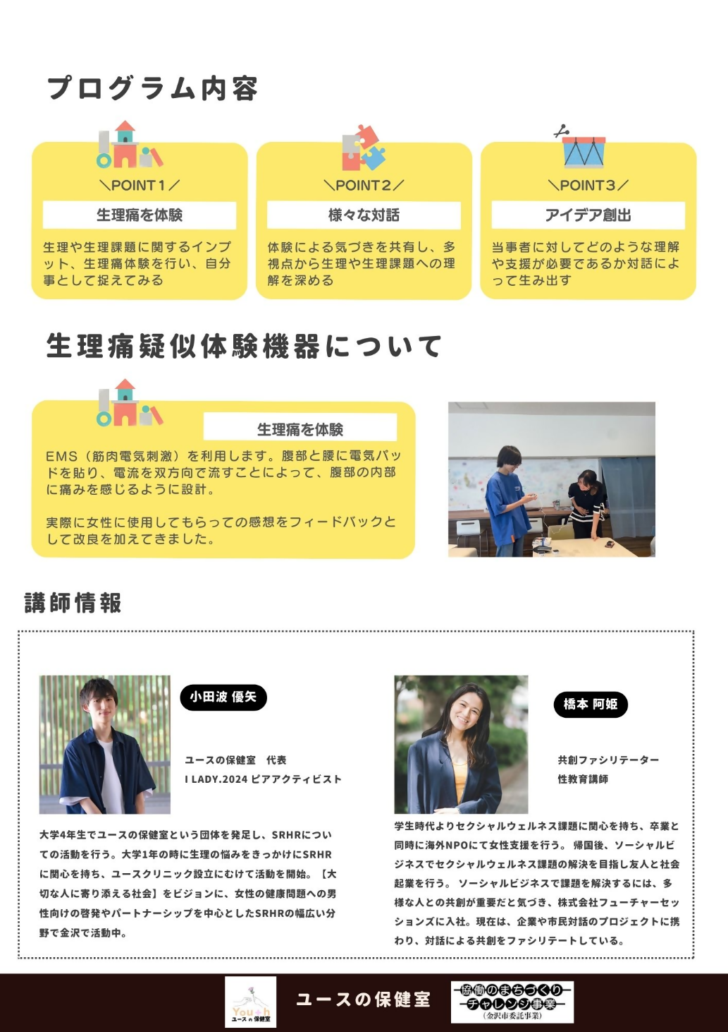
令和６年度 協働のまちづくりチャレンジ事業 成果発表会
チラシは
こちら
【○○】部門 【団体名】

Slide 5
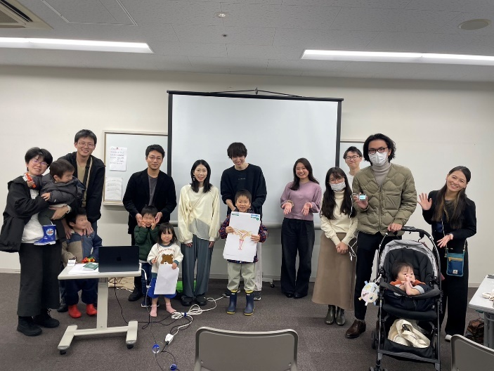
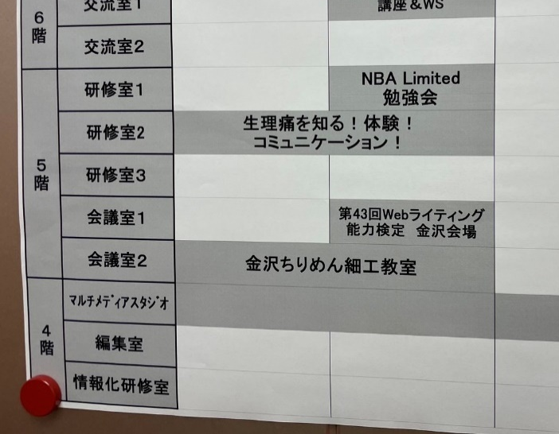
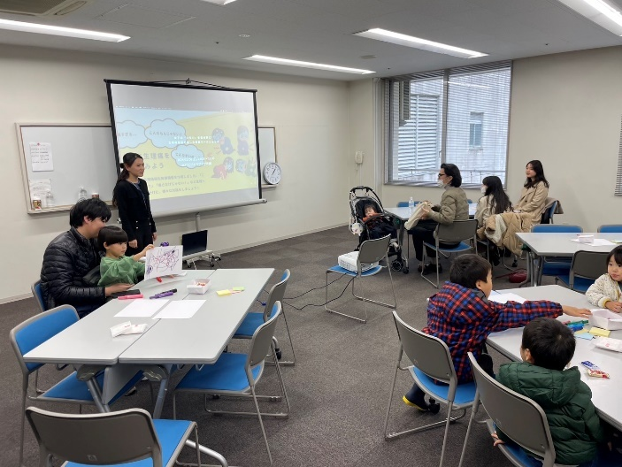
令和６年度 協働のまちづくりチャレンジ事業 成果発表会
実施の成果
参加者数 等
【 12月 8日 15名】
実施による効果
【生理を話すきっかけになった】という声が多数
【○○】部門 【団体名】
学生部門 ユースの保健室

Slide 6
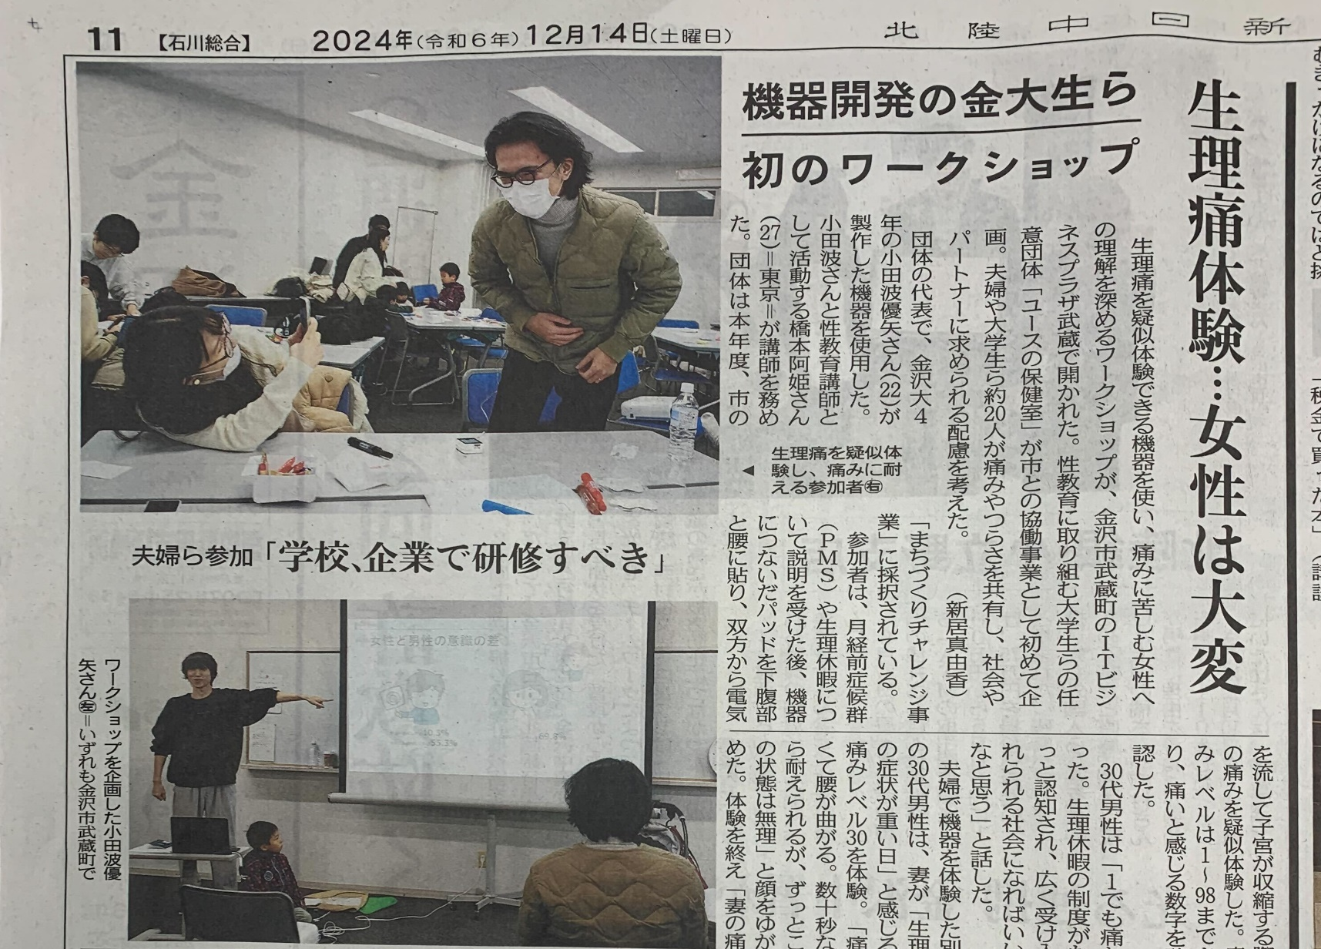
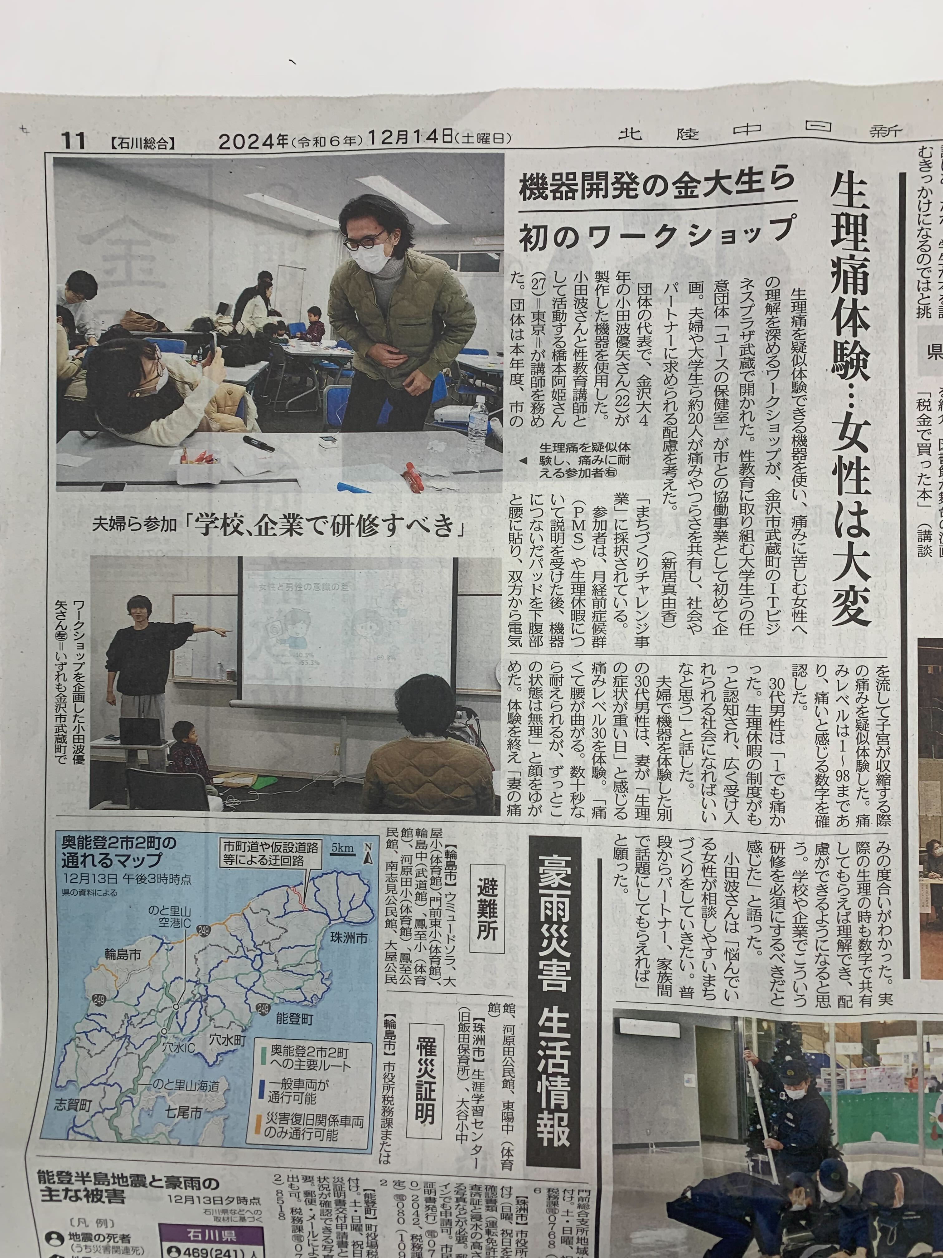
令和６年度 協働のまちづくりチャレンジ事業 成果発表会
新聞等
には・・・
【○○】部門 【団体名】
学生部門 ユースの保健室

Slide 7
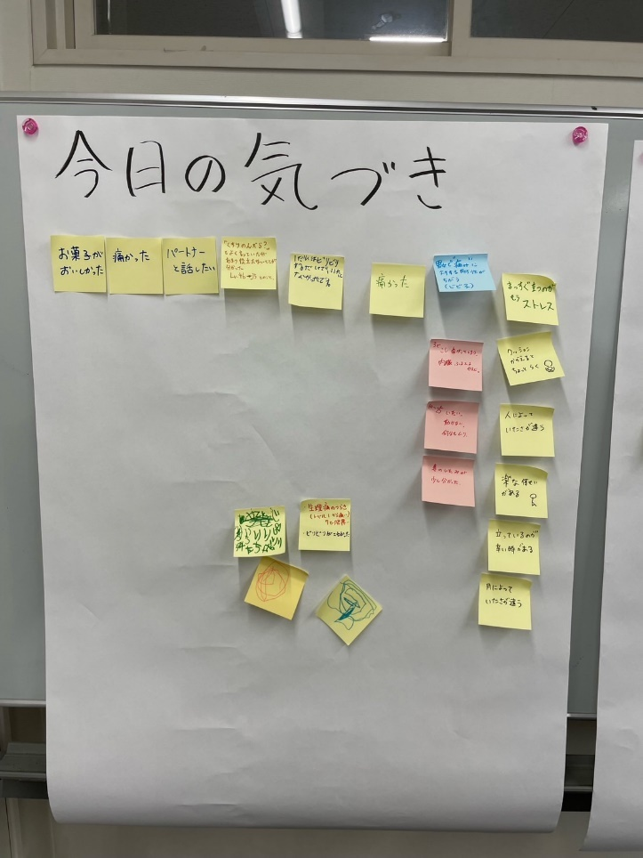
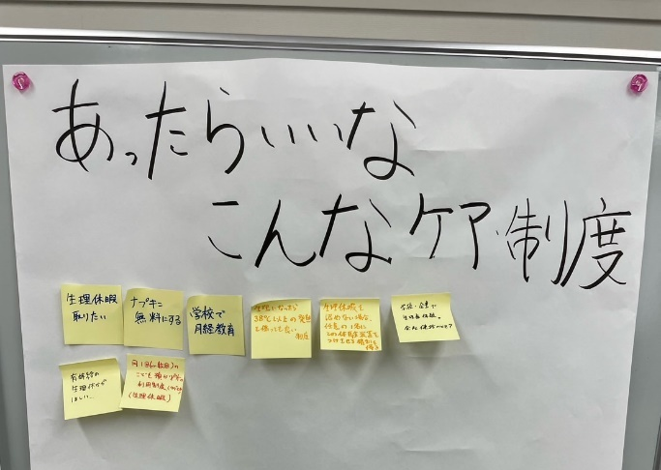
令和６年度 協働のまちづくりチャレンジ事業 成果発表会
実施の成果
うまくいったこと
・立っているのがつらい
・パートナーと話したい
・痛い
・和らぐ方法を知った
【生理について話す機会になった】
課題を感じたこと
【より多様な参加者の創出】
【よりコンパクトなイベントへ】
【対等に話せるように】
・生理休暇（働き方）
・月経教育
【○○】部門 【団体名】
学生部門 ユースの保健室

Slide 8
令和６年度 協働のまちづくりチャレンジ事業 成果発表会
チャレンジ事業に
取り組んでみて
うまくいったこと
課題を感じたこと
【生理について話す機会へ】
市民の声を集めやすい
イベント開催へのハードル
【より多くの参加者へ】
多様な参加者に参加してほしい
働くという観点でもできるのでは？
【○○】部門 【団体名】
学生部門 ユースの保健室

Slide 9

令和６年度 協働のまちづくりチャレンジ事業 成果発表会
今後の展望
【ダイバーシティ人権政策課】
…生理でも働きやすい地域へ⇒ヒアリング・調査
…相談しやすい体制へ⇒町の若者保健室の設置
…SRHRの普及⇒ピアサポーターの育成
【商工労働課】
…職場での月経理解を深める⇒企業研修の実施
…生理の辛いを解決する取り組み⇒ピルの普及
学生部門 ユースの保健室

